Slide 1


나라셀라
디지털 전환 제안서
삼일회계법인 AX Node

Slide 2
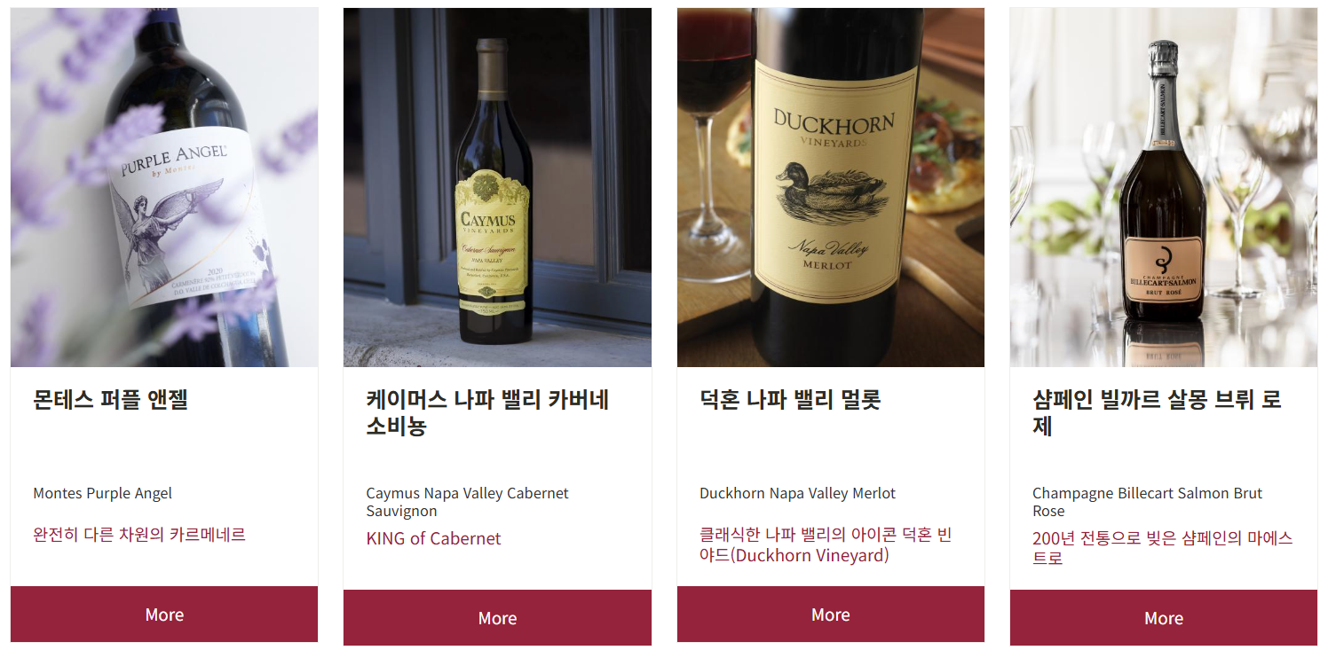





전환의 전제
나라셀라는 소수의 히트 브랜드를 잘 파는 회사입니다.
하지만 축소 시장에서 상장 후 비전을 달성하려면,
1,955개 SKU 전체가 맞는 곳에 도달해야 합니다.
그러려면 개인화된 추천이 필요하고, 추천에는 데이터가 필요하고,
데이터에는 디지털 전환이 선제되어야 합니다.
클라우드
데이터
자동화
AI
계열사·매장·물류
하나로 연결
SKU×채널×거래처
축적·정제
반복 업무 제거
데이터 품질 향상
개인화 추천
Agent 실현
삼일회계법인 AX Node
2

Slide 3

Market Environment
와인 시장은 구조적 축소 국면에 진입했습니다
76,575t → 52,036t
-17%
-32%
수입량 3년간 32% 감소
(2021 → 2024)
병당 판매가 하락
(vs 2022)
프리미엄 와인 판매 급감
(이탈리아·미국·호주)
2024년 거래처(레스토랑, 와인바) 20여 곳 폐업
MZ세대 와인 → 위스키·무알코올로 이탈 가속
편의점 와인 급성장 — 소비 채널의 구조적 변화
업계 전망: "2008년 금융위기보다 더 어려운 상황"
출처: 관세청, 한국무역협회, 와인인(WineIn), 파이낸셜투데이
삼일회계법인 AX Node
3

Slide 4
As-Is
소수의 히트 브랜드에 의존하는 매출 구조
매출 구조 편중
재고 문제의 본질
케이머스 외 43%
재고가 많은 것 자체가 문제가 아닙니다.
와인업은 리드타임 3~4개월, 얼로케이션, 냉장 보관 등 구조적으로 재고가 높은 산업입니다.
문제는 "안 팔리는 재고"가 늘고 있다는 것.
라 크라사드 외 17%
몬테스 외 17%
다우스 포트 외 17%
기타 7%
348일
2.86억
102억
상위 4개 브랜드군 = 93%
161 브랜드, 1,955 SKU 보유
→ 영업 현장에서 추천되는 건 극히 일부
→ 재고로 남는 와인 多
재고보유일수
(2022년 215일
→ +133일)
재고평가충당금
(시장가 < 원가)
미착상품
(전체 재고의 25%)
삼일회계법인 AX Node
4

Slide 5







As-Is
왜 맞는 거래처를 연결하지 못하는가
채널 사일로
데이터 부재가 만드는 재무적 문제
영업1(Off), 영업2(On), 리테일 분리
각 팀이 자기 채널 데이터만 보고 있음
크로스채널 최적화 불가
현금 고갈
44억 vs 부채 316억
재고에 자본 묶임
"감" 기반 의사결정
환리스크
외화부채 73억
도매채널 재고 적체 — 인식은 있지만
데이터로 해결 못함
프로모션 ROI 측정 도구 없음
5% 변동 시 3.6억 영향
매출채권 연체
25.4억 (18.6%)
대손충당금 매년 2억↑
계열사 8개 미연결
이자 부담
연 16억
NARA USA, 소주스토리, 나라스피릿 등
매장 10여개 POS 연동 불명확
3PL 전환 과도기
재고 차입 의존
삼일회계법인 AX Node
5

Slide 6




To-Be
포트폴리오 전체가 살아 있는 회사
1,955개 SKU × 570 거래처 × 10+ 채널
이 조합을 영업사원의 머리로 풀 수는 없습니다. 이건 AI Agent의 영역입니다.
Long Tail 소진
거래처 차별화
얼로케이션 선순환
상장 비전 달성
비인기 SKU가 맞는
거래처에 연결
→ 재고보유일수 정상화
"나라셀라와 거래하면
우리 매장에 맞는 와인을
추천받을 수 있다"는 인식 확대
"한국에서 잘 팔린다"
→ 와이너리 물량 확대
→ 포트폴리오 강화
인기 와인 + Long Tail
→ 매출 2,500억 경로
재활성화
삼일회계법인 AX Node
6

Slide 7




Transformation Path
To-Be를 실현하기 위한 경로
포트폴리오 전체가 살아 있는 회사
개인화된 추천 (AI Agent)
양질의 데이터 축적
클라우드 인프라 + 자동화
그리고 이 전환 과정 자체가 현재의 문제를 해결할 수 있는 기반이 됩니다. 데이터를 쌓는 것이 환차손·대손을 줄이는 기반이 되고, 자동화가 현금흐름을 개선하고, AI가 매출을 성장시킵니다.
7

Slide 8

Roadmap Overview
기초공사 → 골조 → 인테리어. 순서를 지켜야 무너지지 않습니다.
Phase 1
0~6개월
Phase 2
6~12개월
Phase 3
12~18개월
클라우드 전환 + 데이터 기반 구축
자동화 + 시뮬레이션
AI 개인화 추천 Agent
클라우드 ERP 전환
(계열사 8개 + 매장 연동)
SKU×채널×거래처 데이터 정제·축적
거래처 네트워크 맵핑
프로모션 ROI 측정
• 수요예측 모델 (SKU×채널 단위)
• 환리스크 자동 관리
• 거래처 신용스코링 + 연체 자동 경고
• 채널 배분 What-If 시뮬레이션
• 거래처별 맞춤 와인 추천 AI
• 영업사원 미팅 브리핑 자동 생성
• 거래처 매출 개선 컨설팅 데이터
• 신규 브랜드 론칭 최적화
통합 데이터 레이크 + 실시간 연동
재고회전율 개선 + 연 3~5억 절감
"포트폴리오 전체가 살아 있는 회사"
삼일회계법인 AX Node
8

Slide 9


Phase 1
클라우드 전환 + 데이터 기반 구축 (0~6개월)
클라우드 ERP 전환
SKU×채널×거래처 데이터 정제
SAP ByDesign 또는 더존 클라우드 ERP
본사 + 물류 + 미국법인 + 직영매장 연결
3PL 연동 기반 마련
1,955개 SKU의 채널별 판매 속도 추적
체류 기간 측정 가능한 형태로 축적
Phase 2 수요예측, Phase 3 추천 AI의 원료
거래처 네트워크 맵핑
프로모션 ROI 측정
570개 거래처 관계 구조화
(도매상-업장, 상권, 체인)
CRM 또는 엑셀 수준으로 시작
→ Phase 2 신용스코링에 활용
Google CausalImpact 기반 인과추론
이마트 장터·편의점 행사의 순수 증분 효과
"데이터가 의사결정을 바꿀 수 있다"는 증거
→ Phase 2 투자 내부 설득
삼일회계법인 AX Node
9

Slide 10

Phase 2
자동화 + 시뮬레이션 (6~12개월)
수요예측 모델
환리스크 자동 관리
SKU×채널 단위 예측
시즌성, 환율, 트렌드 반영
목표: 재고보유일수 348일 → 250일
"덜 사자"가 아니라 "더 빨리 팔자"
발주 시점 환율 자동 기록
결제까지 실시간 추적 + 브랜드별 실질 마진
임계치 초과 시 헤지 자동 추천
연 1~2억 절감 기대
거래처 신용스코링
채널 배분 What-If 시뮬레이션
주문 패턴·결제 이력·연체 빈도 학습
연체 확률 높은 거래처 자동 플래그
대손충당금 증가 추세 억제
연 2~3억 절감 기대
마진 우선 vs 결품 최소화 vs 균등 배분 비교
과거 2년 데이터 기반
Phase 3 강화학습 전환의 디딤돌
채널 간 불균형 가시화
삼일회계법인 AX Node
10

Slide 11


Phase 3
AI 개인화 추천 Agent (12~18개월)
거래처별 맞춤 와인 추천
영업사원 미팅 브리핑
거래처 프로필(업종, 위치, 객단가, 주문이력)
× 와인 프로필(가격대, 품종, 재고 수준)
1,955개 SKU 전체가 추천 대상이 됨
Long Tail SKU에 판매 기회가 열림
방문 전 자동 생성:
"유사 업종에서 이 가격대 화이트 +32%"
"이 SKU 재고 체류 45일 초과"
→ 영업 시간을 관계 구축에 집중
거래처 매출 개선 컨설팅
신규 브랜드 론칭 최적화
나라셀라 데이터 → 거래처 와인 리스트 분석
매출 개선을 위한 페어링·가격대 조합 제안
포지셔닝 전환: 공급자 → 거래처의 성장 파트너
어떤 채널에 먼저 배치할 것인가
어떤 거래처에 시음회를 해야 성공 확률이 높은가
브랜드부문의 "감" → 데이터 기반 의사결정
삼일회계법인 AX Node
11

Slide 12
Expected Impact
기대효과
항목 | 현재 | 전환 후 | 효과
재고보유일수 | 348일 | 250일 (2022년 수준) | ~100억 재고 감소, 이자 연 4~5억↓
환리스크 | 수동 헤지 | 실시간 추적 + 자동 알림 | 연 1~2억 절감
매출채권 | 대손충당금 매년 2억↑ | 거래처 신용스코링 | 연 2~3억 절감
클라우드 전환 | 온프레미스 사일로 | CapEx→OpEx, 통합 | IT 관리비 ~30%↓
Long Tail 매출 | 사실상 소진 어려움 | AI Agent 매칭 | 전체 매출 5~10%↑
illustrative
현재 영업손실 2.3억(2025.3Q) → 비용절감 효과만으로 흑자 전환 가능.
장기적으로는 Long Tail 활성화를 통한 매출 성장이 진짜 가치.
벤치마크: 이마트 사이캐스트 예측오차 18%↓ | 유통업 AI 재고비용 20%↓ | 와인앱 개인화 장바구니 41%↑ | 애터미 클라우드 IT비용 30%↓
삼일회계법인 AX Node
12

Slide 13
나라셀라가 몬테스와 케이머스를 잘 파는 회사라는 건 이미 증명됐습니다.
하지만 인기 와인만으로는 상장 후 목표에 도달할 수 없습니다.
1,955개 SKU 중 제자리를 찾지 못한 와인들이 있고,
재고보유일수는 2년 전보다 133일이나 늘었습니다.
이 와인들이 나쁜 와인이 아닙니다. 맞는 고객을 만나지 못했을 뿐입니다.
클라우드로 연결하고, 데이터를 쌓고, 자동화로 정비하고,
AI Agent로 개인화 추천을 실현합니다.
그리고 그 과정 자체가 환차손을 줄이고, 대손을 방지하고, 현금흐름을 개선합니다.
디지털 전환은 단순한 기술 투자가 아닙니다.
1,955개 와인이 제자리에서 문화적 가치를 전달하도록 하는 것입니다.

Slide 14
Thank you
삼일회계법인 AX Node
© 2026 삼일회계법인. All rights reserved.

